Slide 1
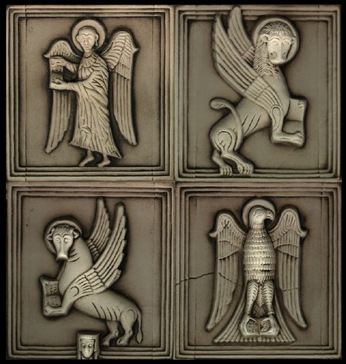

Slide 2
In realtà c'è un solo Vangelo,
ma il lieto annuncio è giunto a noi
redatto da quattro evangelisti.
È la Sacra Quadriga, il misterioso cocchio di Dio, condotto
- secondo una visione del profeta Ezechiele,
ripresa dall'Apocalisse –
da quattro "esseri viventi" ,
che avevano sembianza di uomo, di leone, di bove e di aquila.
Gli antichi autori cristiani applicarono agli evangelisti
le simboliche sembianze della profezia,
riconoscendo nel Vangelo
il nuovo trono di Dio.

Slide 3
Da Ezechiele
I loro volti assomigliavano
a una faccia d’uomo;
tutti e quattro avevano,
a destra una faccia di leone,
a sinistra una faccia di toro,
e tutti e quattro
avevano una faccia d’aquila.

Slide 4
Dall’Apocalisse:
In mezzo al trono e intorno al trono
vi erano quattro esseri viventi …
Il primo vivente era simile a un leone,
il secondo essere vivente aveva l’aspetto di un vitello,
il terzo vivente aveva l’aspetto d’uomo,
il quarto vivente era simile ad un’aquila mentre vola.

Slide 5
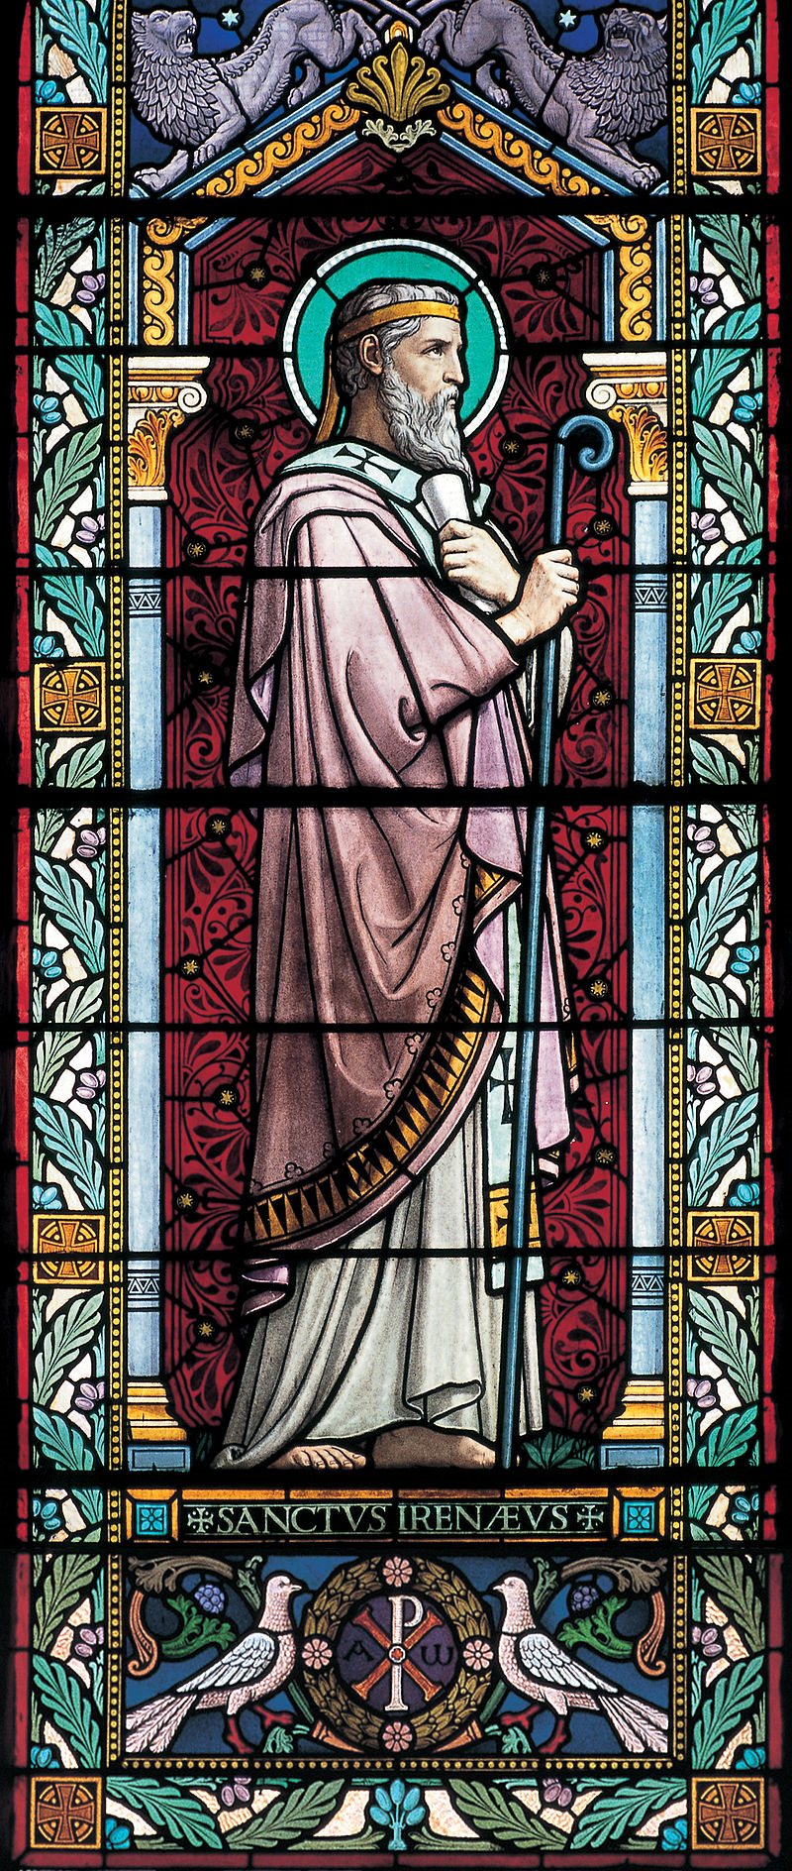
Sant’Ireneo,
( Smirne 130 – Lione 202 ), per primo applicò ai quattro Evangelisti la visione dei quattro esseri viventi di Ezechiele e dell’Apocalisse i

Slide 6
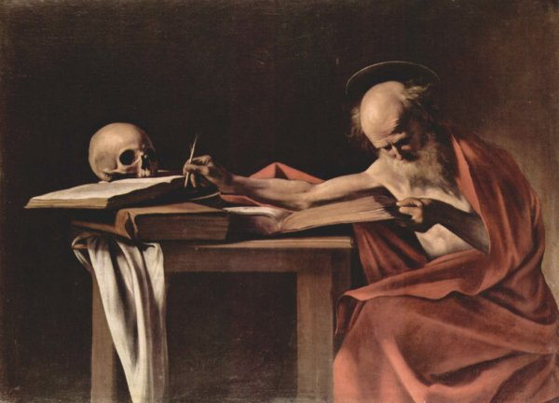
San Girolamo
Dottore,
(Stridone 347 –
Betlemme 420), attribuì i simboli ai singoli Evangelisti: con una fin troppo facile giustificazione.

Slide 7
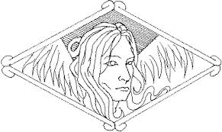
Matteo fu simboleggiato nell'uomo alato
(o angelo), perché il suo Vangelo inizia con l'elenco degli uomini antenati di Gesù
Messia.

Slide 8
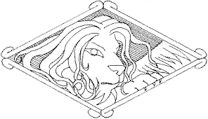
Marco fu simboleggiato nel leone, perché il suo Vangelo comincia con la predicazione di Giovanni Battista nel deserto, dove c'erano anche bestie selvatiche.

Slide 9
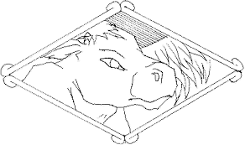
Luca fu simboleggiato nel bove, perché il suo Vangelo comincia con la visione di Zaccaria nel tempio, ove si sacrificavano animali come buoi e pecore.

Slide 10
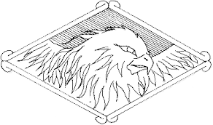
Giovanni fu simboleggiato nell'aquila, l'occhio che fissa il sole, perché il suo Vangelo si apre con la contemplazione di Gesù-Dio:
In principio era il Verbo.

